Slide 1
Curso de Magnetismo 2025
Principais Patologias Cardíacas e Tratamento por Magnetismo
Sociedade de Estudos Espíritas Vida
Pelotas, 29/10/2025

Slide 2
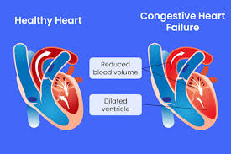
Insuficiência Cardíaca
A insuficiência cardíaca é uma doença caracterizada pela incapacidade do coração em bombear o sangue de forma adequada. Isso pode acontecer devido a algum problema na contração ou no relaxamento do músculo cardíaco, comprometendo o funcionamento do organismo. Quando não tratada adequadamente, prejudica a qualidade de vida do paciente.

Slide 3
Insuficiência Cardíaca
A insuficiência cardíaca pode acometer qualquer faixa etária e, atualmente, afeta de 1 a 2% da população. Com o passar dos anos, seu risco aumenta, atingindo mais de 10% da população acima de 70 anos.
No Brasil, cerca de 2 milhões de pessoas vivem com insuficiência cardíaca (IC), com a prevalência aumentando significativamente com a idade. É uma condição grave e silenciosa que, muitas vezes, é percebida apenas quando os sintomas se agravam.

Slide 4
Insuficiência Cardíaca: Prevalência
Dados e tendências:
População adulta: A prevalência geral de IC na população adulta brasileira varia entre 1% e 2%.
Idosos: A prevalência cresce acentuadamente com o avanço da idade, atingindo mais de 10% entre pessoas acima dos 70 anos.
Novos casos: Anualmente, cerca de 240 mil novos casos são diagnosticados no país.

Slide 5
Insuficiência Cardíaca: Prevalência
Estima-se que a insuficiência cardíaca afete 26 milhões de pessoas no mundo. O crescimento da ocorrência de casos está associado ao envelhecimento da população e à melhora da assistência e do tratamento. No Brasil, há aproximadamente dois milhões de pacientes com insuficiência cardíaca e 240 mil casos novos a cada ano. Entre 2011 e 2021, foram registradas 2.569.223 internações por insuficiência cardíaca no SUS, uma média 233.566 internações por ano, sendo considerada uma das principais causas de reospitalização no país.

Slide 6
Insuficiência Cardíaca: Sintomas
A doença pode se desenvolver gradualmente e os sinais variam de pessoa para pessoa. Entre os sintomas mais comuns estão:
Falta de ar: pode ocorrer durante a atividade física, ao deitar-se ou mesmo em repouso.
Fadiga: sensação de cansaço e falta de energia.
Inchaço (edema): pode afetar os tornozelos, pernas, abdômen e, em casos mais graves, os pulmões, causando dificuldade respiratória.
Ganho de peso inexplicado: reação ocasionada devido à retenção de líquido.
Tosse persistente: ocorre quando o acúmulo de líquido nos pulmões causa irritação nas vias aéreas.
Batimentos cardíacos irregulares: arritmias cardíacas, como a fibrilação atrial, são mais comuns e podem causar palpitações e tonturas.

Slide 7
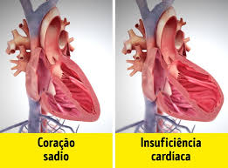
Insuficiência Cardíaca: Classificação
Insuficiência cardíaca com fração de ejeção reduzida: quando o coração perde força para se contrair, indicando no ecocardiograma (exame do coração que calcula o bombeamento do sangue) uma fração de ejeção menor que 40%.

Slide 8
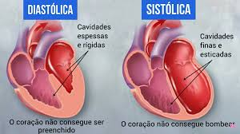
Insuficiência Cardíaca: Classificação
Insuficiência cardíaca com fração de ejeção preservada: quando o relaxamento do músculo cardíaco não está funcionando bem, mas o bombeamento do sangue no ecocardiograma tem valor acima de 50%.

Slide 9
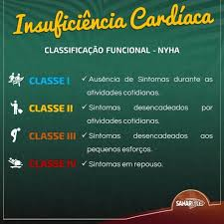
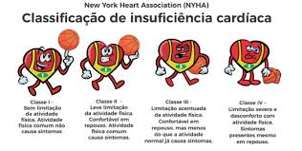
Insuficiência Cardíaca: Classificação
Insuficiência cardíaca com fração levemente reduzida: quando o ecocardiograma mostra que o bombeamento do sangue está na faixa de 40 a 50%.
As porcentagens indicam a quantidade de sangue que o coração bombeia a cada batimento. A fração de ejeção é um indicador importante para avaliar a eficiência do funcionamento do coração.

Slide 10
Insuficiência Cardíaca: Fisiopatologia
Quando o ventrículo esquerdo diminui a quantidade de sangue ejetado estimula a liberação de renina que promove a formação de angiotensina, gerando retenção de líquidos e vasoconstrição.
Assim que essa condição ocorre há uma redução na oxigenação dos tecidos causando falhas em diversos processos do organismo como deficiente remoção de água, sal e impurezas da corrente sanguínea.

Slide 11
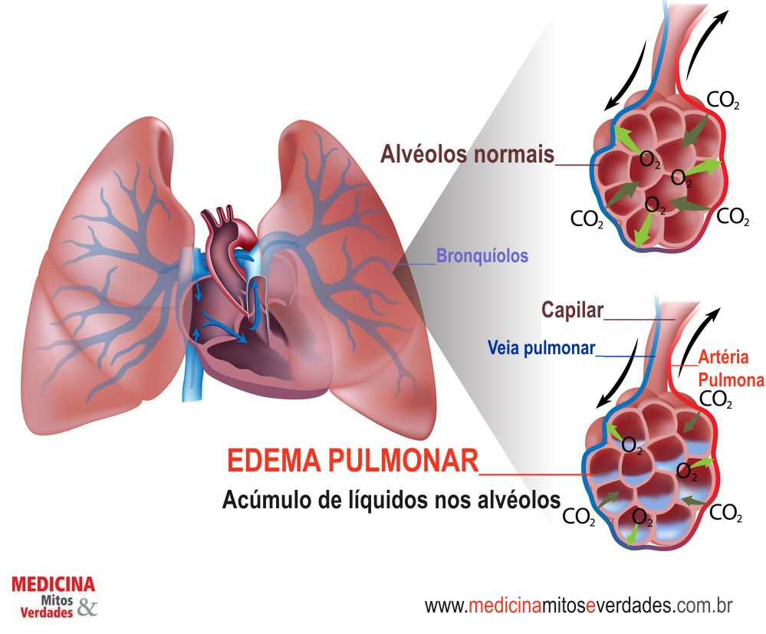
Insuficiência Cardíaca: Dispneia

Slide 12
Insuficiência Cardíaca: Causas
A insuficiência cardíaca é o resultado comum de problemas no coração que levam em conta fatores ambientais e genéticos. Algumas das principais causas:
Hipertensão Arterial;
Diabetes;
Arritmias [Fibrilação Atrial];
Cardiopatia Isquêmica;
Valvopatias: problemas nas válvulas do coração (que podem ser causados por desgaste ou inflamação);
condições presentes desde o nascimento [Cardiopatias Congênitas];
consumo excessivo de álcool;
exposição a substâncias tóxicas (como tratamentos contra o câncer)
infecções (geralmente de origem viral ou causadas por parasitas, como o Trypanosoma cruzi, responsável pela doença de Chagas).

Slide 13
Insuficiência Cardíaca: Diagnóstico
O diagnóstico da insuficiência cardíaca é feito por meio da análise dos sintomas relatados pelo paciente, como falta de ar, inchaço nas pernas e dificuldade para deitar-se. Após a suspeita, o profissional de saúde pode solicitar exames como ecocardiograma, eletrocardiograma e análises de sangue para confirmar o diagnóstico.
Um dos exames de sangue mais importantes é o peptídeo natriurético tipo B (BNP) ou sua fração, o pró BNP, que é um hormônio produzido em resposta ao estresse do coração.

Slide 14
Insuficiência Cardíaca: Tratamento
Devido ao acúmulo de líquido nos pulmões e no corpo, os pacientes sintomáticos recebem diuréticos, medicamentos que atuam no rim, e orientações para restringir a ingestão de sal e líquidos, o que pode reduzir os sintomas. Além disso, a atividade física orientada é incentivada, pois melhora a qualidade de vida e a tolerância ao exercício, sendo uma parte importante do tratamento.
Atualmente, existem medicamentos que podem auxiliar na melhora da função cardíaca e estabilizar a condição.

Slide 15
Insuficiência Cardíaca: Tratamento
Em casos específicos, pode ser considerado o uso de marcapasso biventricular para melhorar a coordenação da contração cardíaca e o cardiodesfibrilador implantável [CDI] para reduzir o risco de arritmias (alterações nos batimentos).
Procedimentos cirúrgicos, como a correção de cardiopatias congênitas, revascularização miocárdica e a substituição de válvulas cardíacas, podem ser necessários em situações específicas.
Para pacientes que não respondem ao tratamento clínico, o transplante cardíaco é uma opção que melhora a qualidade de vida. Por fim, dispositivos de assistência circulatória mecânica, como ventrículos artificiais, podem ser usados temporariamente para apoiar o coração enquanto se aguarda um transplante.

Slide 16
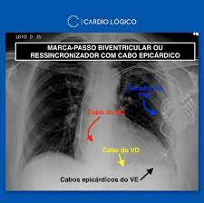
Ressincronização Cardíaca
A ressincronização cardíaca (TRC) é um tratamento que utiliza um dispositivo implantável, como um marcapasso biventricular, para restaurar o ritmo normal e a coordenação dos batimentos cardíacos. O procedimento melhora a eficácia do coração ao sincronizar as contrações dos ventrículos, especialmente em pacientes com insuficiência cardíaca, reduzindo sintomas como falta de ar e melhorando a qualidade de vida e a sobrevivência

Slide 17
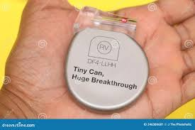
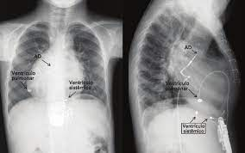
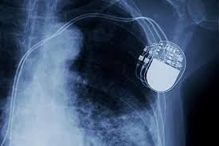
Ressincronização Cardíaca

Slide 18
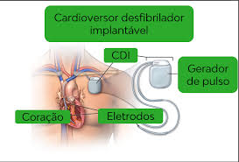
Cardiodesfibrilador Implantável
Um cardiodesfibrilador implantável (CDI) é um dispositivo eletrônico que monitora o ritmo cardíaco e, quando detecta uma arritmia grave, aplica impulsos elétricos para corrigir o problema e evitar a morte súbita. Ele pode funcionar como um marcapasso para corrigir ritmos lentos e, se necessário, administra choques elétricos (cardioversão ou desfibrilação) para normalizar batimentos acelerados ou irregulares.

Slide 19
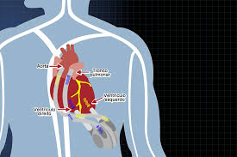
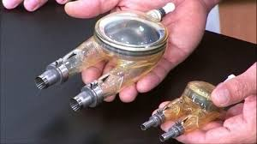
Ventrículos Artificiais
Ventrículos artificiais, também conhecidos como dispositivos de assistência ventricular (DAV), são bombas mecânicas implantadas no coração para auxiliar os ventrículos doentes a bombear o sangue para o corpo. Eles são indicados para pacientes com insuficiência cardíaca grave, seja como uma ponte para o transplante, como terapia para quem não é elegível para transplante ou em casos de suporte temporário.

Slide 20
Insuficiência Cardíaca: Prevenção
A prevenção dos fatores de risco cardiovasculares é fundamental para reduzir o desenvolvimento da insuficiência cardíaca, incluindo o tratamento adequado da hipertensão arterial, diabetes, dislipidemia, tabagismo, sedentarismo.
Redução da ingestão de álcool.
Acompanhamento de familiares de pacientes com insuficiência cardíaca de causa indeterminada e de pacientes que utilizam alguns tipos de quimioterápicos.

Slide 21
Tratamento Magnético
Tato magnético e dispersivos longitudinais iniciais [com objetivo de estabelecer uma boa relação fluídica].
Técnicas dispersivas que sejam necessárias para preparação dos centros de força [se necessário].
Longitudinais concentrados, meia distância [geralmente ativantes], sobre coronário e frontal com efeito de paz em todo ser.
Concentrado calmante sobre o laríngeo por cerca de 3 minutos.
Concentrados calmantes na extremidade do laríngeo até o centro descendo em direção ao cardíaco em movimentos longitudinais [cerca de 10 a 12 repetições].
Concentrados ativantes em gástrico e esplênico.
Na região posterior, após dispersivos iniciais e harmonização do umeral e da estrutura posterior de acordo com a necessidade do paciente, concentrados ativantes sobre os rins [com objetivo de estimular a diurese], 3 a 5 minutos.
Perpendiculares.
Dispersivos finais [poucos – para desfazer a relação magnética].
Água fluidificada [cerca de 2 litros por semana].

Slide 22
Sistema Nervoso Parassimpático
O sistema nervoso parassimpático é a divisão do sistema nervoso autônomo responsável pelas funções de "repouso e digestão", como diminuir a frequência cardíaca, estimular a digestão e relaxar o corpo. Ele opõe-se ao sistema nervoso simpático e é ativado durante períodos de calma e relaxamento, auxiliando em funções vitais como respiração, digestão e relaxamento muscular.

Slide 23
Sistema Nervoso Parassimpático
Funções principais:
Cardiovascular: Diminui a frequência e a contratilidade cardíaca e reduz a pressão arterial.
Digestão: Estimula a produção de saliva e sucos gástricos, aumenta a motilidade intestinal (peristaltismo) e auxilia na evacuação e micção.
Respiratório: Promove a broncoconstrição (contração dos brônquios).
Imunológico: Pode ajudar a fortalecer a resposta do sistema imunológico.

Slide 24
Sistema Nervoso Parassimpático
Como o sistema funciona:
É um componente do sistema nervoso autônomo (SNA), que controla as funções involuntárias do corpo.
Seus neurônios estão localizados no tronco cerebral ou na medula sacral (segmentos S2-S4). É crânio-caudal.
Ele libera o neurotransmissor acetilcolina que ajuda a manter funções corporais como a frequência cardíaca em repouso e a digestão.

Slide 25
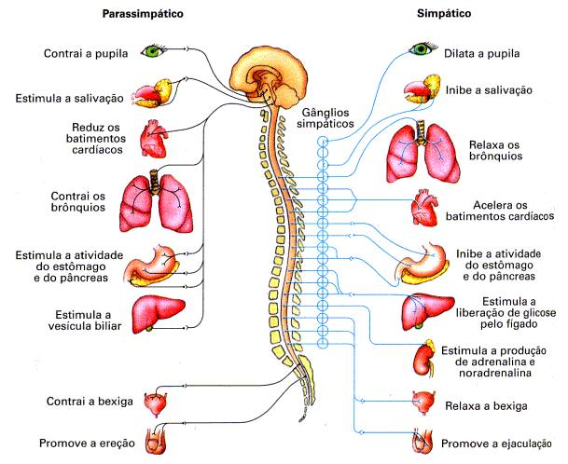
Sistema Nervoso Parassimpático

Slide 26
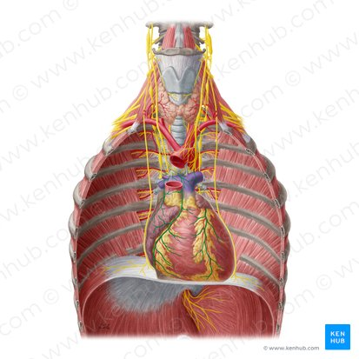
Inervação do Coração
A inervação do coração refere-se à rede de nervos responsáveis pelo seu funcionamento.
O coração é inervado por fibras simpáticas e
parassimpáticas do ramo
autonômico do sistema
nervoso periférico.

Slide 27
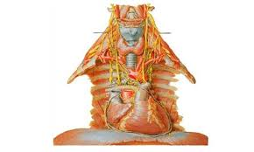
Inervação do Coração
Plexo cardíaco: É uma rede de nervos, incluindo os sistemas simpático e parassimpático.
A rede de nervos que inerva o coração recebe contribuições dos nervos vago direito e esquerdo, além de contribuições do tronco simpático. Estes são responsáveis por influenciar a frequência cardíaca, o débito cardíaco e as forças de contração do coração.

Slide 28
Inervação do Coração
Inervação parassimpática:
As fibras parassimpáticas são originadas do nervo vago e são responsáveis por reduzir a frequência cardíaca, reduzir a força das contrações cardíacas e promover a constrição dos vasos coronários.
Inervação Simpática:
As fibras simpáticas têm origem na medula torácica, entre T1 e T5 e são responsáveis por aumentar a frequência cardíaca, aumentar a força de contratilidade cardíaca e promover a dilatação dos vasos coronários

Slide 29
SN Parassimpático e Nervo Vago
O nervo vago é o principal nervo do sistema nervoso parassimpático, responsável por regular funções involuntárias como a frequência cardíaca, a digestão e a resposta inflamatória. Ele conecta o cérebro a órgãos vitais, como coração, pulmões, fígado e intestinos, promovendo um estado de "calma e digestão" ao contrastar com as funções de "luta ou fuga" do sistema nervoso simpático.

Slide 30
SN Parassimpático e Nervo Vago
Principais funções e características do nervo vago no sistema parassimpático:
Comunicação vital:
Conecta o cérebro com diversos órgãos do corpo, especialmente no tórax e
abdômen.
Regulação do coração:
Reduz a frequência cardíaca ao liberar substâncias químicas como a acetilcolina
nos receptores do coração.
Controle da digestão:
Aumenta os movimentos intestinais e regula outros processos digestivos.
Modulação da resposta inflamatória:
Ajuda a regular as citocinas inflamatórias, contribuindo para a redução da
inflamação crônica no corpo.
Origem:
É o décimo nervo craniano (X) e se origina no bulbo, na parte inferior do tronco
encefálico.

Slide 31
Cardiopatia Isquêmica
A cardiopatia isquêmica é definida como uma redução ou total oclusão da passagem de sangue para a irrigação do músculo cardíaco, acometendo, principalmente, as artérias coronárias.
Essa patologia pode estar associada a diversas causas, no entanto, seu principal fator desencadeante é a formação de placas de gordura no interior das artérias [Aterosclerose].

Slide 32
Cardiopatia Isquêmica: Fisiopatologia
No que se refere a fisiopatologia da cardiopatia isquêmica, é importante discutir sobre dois pontos chaves, a oferta e a demanda de oxigênio(O₂) destinada ao músculo cardíaco.
DEMANDA E OFERTA DE OXIGÊNIO
Essa análise deve ser feita em virtude de que a Cardiopatia Isquêmica ocorre por um desequilíbrio da disponibilidade de oxigênio para o músculo cardíaco.

Slide 33
Cardiopatia Isquêmica: Fisiopatologia
Fatores como o estresse emocional associado ao esforço físico e a taquicardia em união a uma obstrução da artéria coronária podem desencadear uma isquemia do miocárdio em razão da mudança entre a oferta e a demanda de oxigênio.

Slide 34
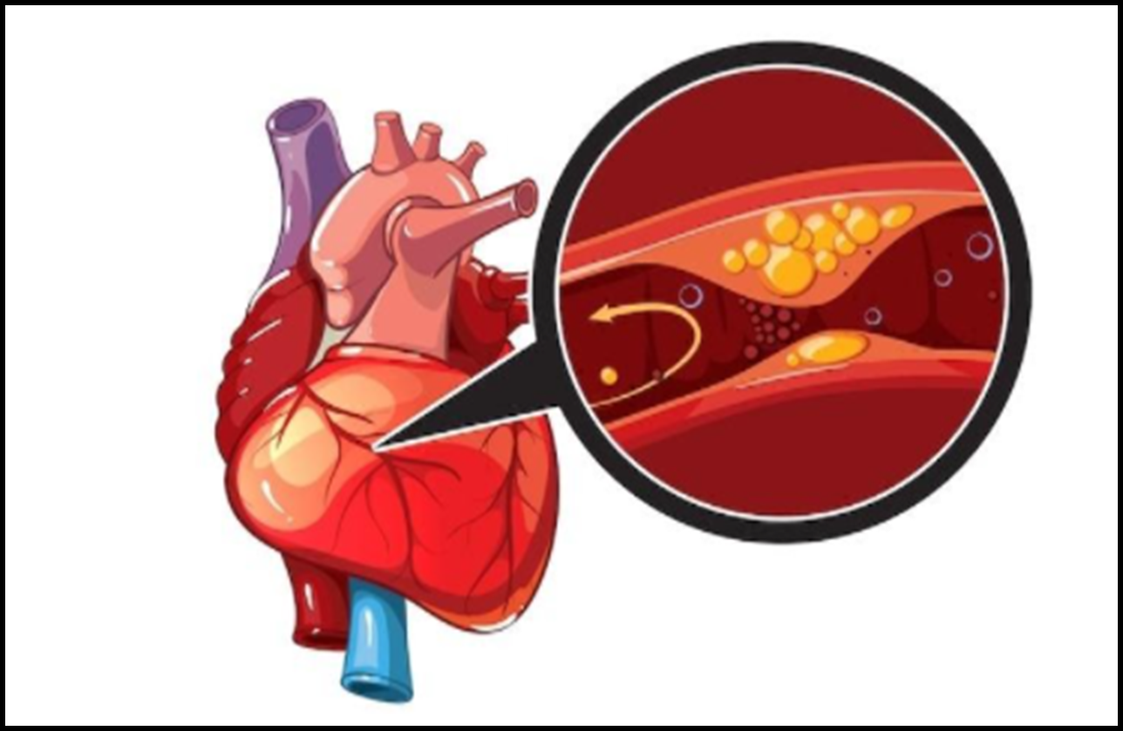
Cardiopatia Isquêmica: Fisiopatologia
Situações que provocam um desequilíbrio na disponibilidade do O₂ estão associadas aos principais determinantes da redução de sua oferta:
o grau de obstrução arterial;
o grau de circulação colateral;
Os quais, associados a alterações na pressão arterial e frequência cardíaca, por exemplo, podem provocar variações na necessidade de oxigênio pelo músculo cardíaco.

Slide 35
Cardiopatia Isquêmica
ATEROSCLEROSE
A aterosclerose coronária é a causa mais relevante no estudo da cardiopatia isquêmica.
O grau de obstrução de uma artéria provoca mudanças quantitativas na oferta de O₂, de modo que quanto maior o grau de oclusão, maior o desenvolvimento da patologia.

Slide 36
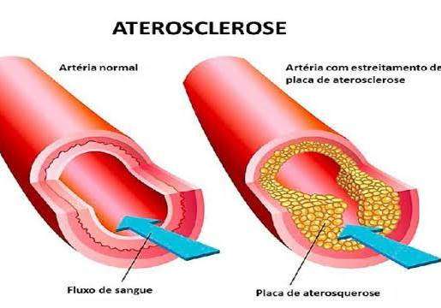
Aterosclerose
A aterosclerose é a doença inflamatória que causa o acúmulo de placas de gordura, cálcio e outros materiais na parede das artérias, o que leva ao seu estreitamento e endurecimento.

Slide 37
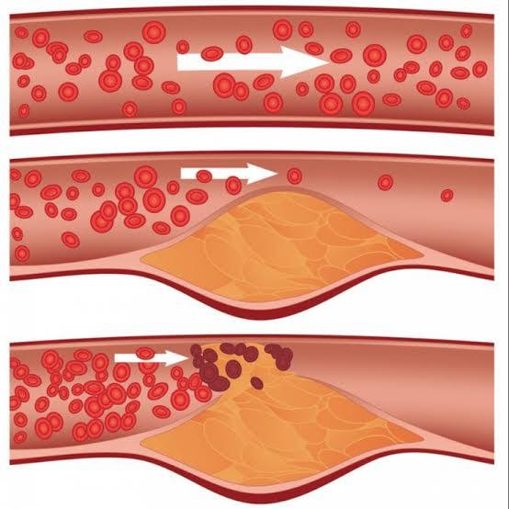
Aterosclerose
Esse acúmulo, chamado ateroma, obstrui o fluxo sanguíneo, podendo resultar em doenças graves como infarto do miocárdio e acidente vascular cerebral (AVC). A condição é provocada por fatores como colesterol alto, hipertensão e tabagismo.

Slide 38
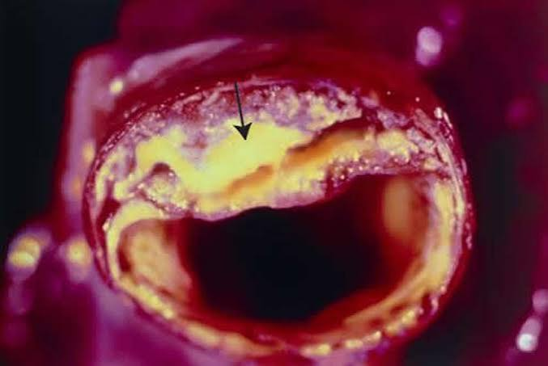
Placa Aterosclerótica
Uma placa aterosclerótica é um acúmulo de gordura, colesterol, cálcio e outras substâncias nas paredes das artérias, chamado de ateroma, que pode endurecer e estreitar o vaso sanguíneo, reduzindo o fluxo de sangue. Essa condição, conhecida como aterosclerose, pode levar a doenças cardiovasculares graves, como infarto e AVC.

Slide 39
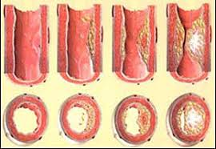
Placa Aterosclerótica
Composição:
Placas ateroscleróticas são feitas de gordura, colesterol, cálcio, tecido fibroso e células inflamatórias.
Formação:
A placa se forma devido a danos repetidos nas paredes das artérias, permitindo que essas substâncias se acumulem com o tempo.

Slide 40
Placa Aterosclerótica
Consequências:
Estreitamento das artérias: O acúmulo de placas pode endurecer e enrijecer as artérias, estreitando seu diâmetro e restringindo o fluxo sanguíneo.
Redução do fluxo sanguíneo: A obstrução pode comprometer o fornecimento de oxigênio e nutrientes para órgãos importantes.
Risco de eventos cardiovasculares: Se a placa se romper, pode causar a formação de um coágulo sanguíneo que bloqueia o fluxo, levando a um infarto ou a um AVC (acidente vascular cerebral).

Slide 41
Cardiopatia Isquêmica
Fatores de risco da cardiopatia isquêmica
Como discutido anteriormente, as placas relacionadas à aterosclerose coronariana, estão intimamente interligadas ao desenvolvimento de doença isquêmica do coração, de modo que diversas condições podem desencadear o aparecimento dessas placas, sendo essas condições denominadas fatores de risco, dentre os quais pode-se citar:

Slide 42
Fatores de Risco
Os fatores de risco cardiovascular são fatores modificáveis (tabagismo, colesterol alto, hipertensão, obesidade, diabetes, sedentarismo, má alimentação, estresse e uso de contraceptivos) e não modificáveis (idade, sexo, histórico familiar e etnia) que aumentam a probabilidade de desenvolver doenças do coração.

Slide 43
Fatores de risco modificáveis
Estes são fatores que podem ser alterados com mudanças no estilo
de vida e/ou tratamento médico:
TABAGISMO: É um dos principais fatores de risco, tanto para
fumantes ativos quanto para passivos.
DISLIPIDEMIA: Níveis elevados de colesterol, especialmente o "ruim" (LDL), podem levar à formação de placas de gordura nas artérias.
HIPERTENSÃO ARTERIAL: Pressão arterial acima do normal é um
dos principais fatores de risco e sua prevalência aumenta com a
idade.
OBESIDADE E SOBREPESO: Especialmente a obesidade
abdominal, está diretamente ligada a um maior risco de doenças
cardíacas.

Slide 44
Fatores de risco modificáveis
DIABETES E SÍNDROME METABÓLICA: O diabetes é um fator de
risco reconhecido e controlá-lo é fundamental para a redução de
complicações cardiovasculares.
SEDENTARISMO: A falta de atividade física prejudica a circulação, o
controle do colesterol e do açúcar no sangue e o condicionamento do
coração.
MÁ ALIMENTAÇÃO: Uma dieta rica em alimentos prejudiciais,
especialmente com excesso de sal e alimentos industrializados,
contribui para o desenvolvimento de doenças cardiovasculares.
ESTRESSE E DEPRESSÃO: São reconhecidos como fatores de
risco, podendo aumentar a probabilidade de infarto e AVC.
CONSUMO EXCESSIVO DE ÁLCOOL: Pode danificar as artérias e
as células do coração.

Slide 45
Fatores de risco não modificáveis
São características inerentes ao indivíduo, sobre as quais não se tem controle:
Idade: O risco aumenta com o envelhecimento.
Sexo: Homens geralmente têm maior risco, mas o risco em mulheres aumenta consideravelmente após a menopausa.
Histórico familiar: Ter parentes de primeiro grau (pai, mãe, irmãos) com doenças cardiovasculares precoces (antes dos 55 anos para homens e 65 para mulheres) aumenta a predisposição.
Etnia: Algumas etnias têm maior predisposição a certos distúrbios metabólicos e cardiovasculares.

Slide 46
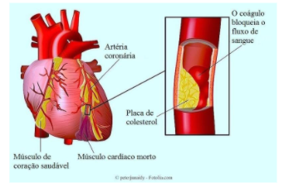
Cardiopatia Isquêmica

Slide 47
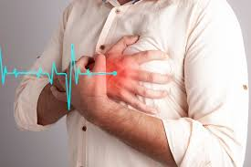
Cardiopatia Isquêmica: Sintomas
Os sintomas relacionados à cardiopatia isquêmica são:
Dor anginosa em aperto, compressão ou queimação. Essa pode irradiar para ombros, braços, maxilar e região epigástrica.
Falta de ar
Fadiga
Tontura
Palpitações
Suor frio
Palidez

Slide 48
Cardiopatia Isquêmica
O diagnóstico da cardiopatia isquêmica depende de uma boa coleta da história clínica do paciente e da realização de exames complementares. Assim, como padrão-ouro para o reconhecimento da patologia pode-se citar a coronariografia [Cateterismo Cardíaco], definido como um cateterismo seletivo das artérias coronárias, no entanto, apesar de ser o mais indicado não é o mais utilizado visto que se caracteriza por ser um exame invasivo e caro.
Dessa forma, o método mais usado para o diagnóstico é a união do exame clínico e físico em associação ao eletrocardiograma e a radiografia de tórax.

Slide 49
Cardiopatia Isquêmica: Tratamento
O tratamento da cardiopatia isquêmica envolve mudanças de hábitos de vida e terapia medicamentosa, ou seja, deve haver, por parte do profissional da saúde, um incentivo a realização de exercícios físicos e ao uso de fármacos antianginosos e antiplaquetários.
Assim, diante de uma orientação do médico cardiologista o paciente vai fazer uso de medicamentos para a redução dos batimentos cardíacos, como os betabloqueadores, para o controle da pressão arterial, como os vasodilatadores, para a redução de placas de gordura, como as Estatinas, para a redução da agregação plaquetária e dos coágulos no sangue, como o AAS e por último, fármacos para a dilatação dos vasos presentes no coração, como os Nitratos.

Slide 50
Cardiopatia Isquêmica: Tratamento
Em casos mais graves, onde o tratamento medicamentoso não é o bastante, deve-se realizar uma intervenção cirúrgica, por meio da efetivação de uma angioplastia associada ou não a um stent, ou pode-se optar pela revascularização do miocárdio.

Slide 51
Tratamento Magnético
Tato magnético e dispersivos longitudinais iniciais [com objetivo de estabelecer uma boa relação fluídica].
Técnicas dispersivas que sejam necessárias para preparação dos centros de força [se necessário].
Longitudinais concentrados, meia distância [geralmente ativantes], sobre coronário e frontal com efeito de paz em todo ser.
Concentrado calmante sobre o laríngeo por cerca de 3 minutos.
Concentrados calmantes na extremidade do laríngeo até o centro descendo em direção ao cardíaco em movimentos longitudinais [cerca de 10 a 12 repetições].
Concentrados ativantes em gástrico e esplênico.
Na região posterior, dispersivos longitudinais e harmonização do umeral e da estrutura posterior de acordo com a necessidade do paciente.
Perpendiculares.
Dispersivos finais [poucos – para desfazer a relação magnética].
Água fluidificada dois litros por semana.

Slide 52
Estenose de Carótida
As carótidas são artérias que levam sangue rico em oxigênio e nutrientes para o cérebro. Cada indivíduo tem duas artérias carótidas, que se localizam uma de cada lado na região anterior do pescoço. Além delas, outras duas importantes artérias na parte posterior do pescoço também irrigam o cérebro: as vertebrais. Na região intracraniana, todas se unem em uma rica rede de circulação colateral.

Slide 53
Estenose de Carótida
A principal causa de estenose (estreitamento) da artéria carótida é a aterosclerose, que é o acúmulo de placas ricas em gordura na parede dos vasos. Devido a características anatômicas e de fluxo sanguíneo, a bifurcação carotídea frequentemente é a sede da formação dessas placas de gordura calcificada. Estreitamentos de grau elevado diminuem o fluxo sanguíneo para o cérebro.

Slide 54
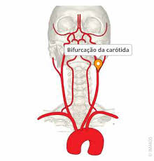
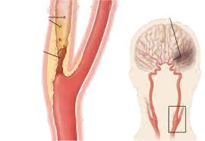
Bifurcação Carotídea

Slide 55
Estenose de Carótida
O grande problema dessas placas de gordura na bifurcação carotídea, porém, não é somente a redução do fluxo sanguíneo cerebral, mas principalmente o risco de pequenos fragmentos de gordura ou coágulos se desprenderem e navegarem para os vasos do cérebro, provocando a perda de irrigação em determinado local. A ausência de irrigação pode levar à morte neuronal e sequelas neurológicas, muitas vezes definitivas.

Slide 56
Estenose de Carótida: Prevalência
A prevalência de estreitamento carotídeo moderado (maior que 50%) é de 0,2% em pessoas abaixo dos 50 anos, aumentando para 7,5% a partir dos 80 anos.
Os principais fatores de risco para desenvolvimento da doença aterosclerótica na carótida são Hipertensão Arterial, Tabagismo, Diabetes Mellitus e aumento do colesterol.

Slide 57
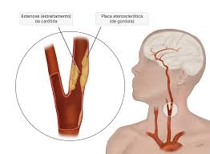
Estenose de Carótida: Quadro Clínico
Ataque Isquêmico Transitório
Sintoma neurológico com duração de, no máximo 24 horas, mas comumente se perdura por apenas alguns minutos. Podem ocorrer diversos tipos de manifestações clínicas, como paralisia e perda de sensibilidade na perna, no braço ou face, perda da consciência, desmaios, dentre outros. A função da fala pode ser afetada.

Slide 58
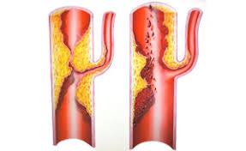
Estenose de Carótida: Quadro Clínico
Este evento ocorre devido a placa de gordura apresentar uma superfície irregular, que pode desprender pequenos coágulos que são carregados pelo sangue e vão se alojar numa pequena artéria no cérebro, obstruindo a chegada de sangue e nutrientes, o que causa isquemia. Esses coágulos podem ser dissolvidos pelo próprio organismo, com restabelecimento do fluxo sanguíneo.

Slide 59
Estenose de Carótida: Quadro Clínico
O grau de estreitamento é proporcional ao risco de formação dessas partículas, por isso os estreitamentos mais acentuados são mais preocupantes.
Outra manifestação comum é a chamada amaurose fugaz, uma perda temporária da visão em um olho, que nada mais é do que um ataque isquêmico transitório da retina, por fragmentos da placa de gordura que chegam até a artéria oftálmica.
O evento transitório é um alerta que dá a grande oportunidade de tratar o paciente antes que uma nova isquemia, ainda mais grave ocorra.

Slide 60
Estenose de Carótida: Quadro Clínico
Acidente Vascular Cerebral (AVC)
Neste caso, os sintomas duram mais de 24 horas e persistem por tempo variável, inclusive podendo ser permanentes. Com o passar das semanas e meses, pode haver melhora lenta e progressiva.
Ocorre quando o suprimento sanguíneo para uma área do cérebro é abolido definitivamente, sendo também popularmente conhecido como “derrame”.
Pode ser causado pelo mesmo mecanismo do ataque isquêmico transitório, a embolização de pequenas partículas, ou por oclusão abrupta (fechamento completo) de uma carótida previamente estreitada.

Slide 61
Estenose de Carótida: Quadro Clínico
O comprometimento clínico é variável, podendo ser leve (pequena diminuição de força) a severo (paralisia completa de um lado do corpo e perda da fala). Quando a área de isquemia é muito extensa, pode afetar regiões vitais no cérebro, como a de controle da respiração, e o paciente pode não sobreviver ao quadro inicial.
É importante ressaltar que a minoria dos pacientes que sofrem um AVC apresenta um evento neurológico transitório prévio. E quando isso acontece, o atendimento deve ser prioritário, pois a chance de recidiva do AVC nos primeiros 15 dias é maior que 30%.
A demora no diagnóstico e no tratamento é uma perda de oportunidade de beneficiar esses pacientes. Não se deve dispensar o paciente com um AVC menor ou com um AIT, sem antes investigar a causa e instituir o tratamento.

Slide 62
Estenose de Carótida: Diagnóstico
O fluxo e a estrutura da parede vascular das artérias carótidas podem ser avaliados de forma não invasiva por ultrassonografia doppler. O exame pode definir com segurança se a obstrução é maior ou menor que 70%.
Quando se pretende realizar cirurgia, o exame mais utilizado atualmente para planejamento é a angiotomografia computadorizada.
A angiografia atualmente é utilizada já com o intuito de tratamento durante o procedimento endovascular.

Slide 63
Estenose de Carótida: Tratamento Clinico
Controle de fatores de risco: tratamento rigoroso da hipertensão arterial, do diabetes, do colesterol elevado e de quaisquer outras doenças.
Exercício físico: auxilia no condicionamento cardiovascular, na perda de peso e no controle da hipertensão e diabetes.
Abolição do fumo: o tabagismo causa efeitos deletérios na camada interna dos vasos e na coagulação sanguínea.
Antiagregante plaquetário: este medicamento diminui o risco de ocorrência de AVC, pois diminui a agregação plaquetária, tornando o sangue menos coagulável. Por isso também diminui a chance de infarto do miocárdio e de outras tromboses arteriais.
Estatina: medicamento para reduzir o nível de colesterol que deve ser utilizado mesmo nos pacientes que estão com níveis considerados normais, pois reduz o risco de AVC e outros eventos cardiovasculares.

Slide 64
Estenose de Carótida: Tratamento Cirúrgico
Os pacientes com sintomas como os descritos acima, com estreitamentos entre 50% a 99%, devem ser prontamente encaminhados ao especialista para que possam ser operados.
Os pacientes sem sintomas, com estenoses acima de 70%, serão avaliados e melhor selecionados para tratamento invasivo quando indicado.
ENDARTERECTOMIA
Esta cirurgia consiste na retirada da placa de gordura e dos trombos que obstruem parcialmente a artéria, sob visualização direta.
Com a retirada da placa, a artéria vai ficar totalmente aberta, havendo aumento de fluxo sanguíneo para o cérebro, o que reduz o risco de formação de novos trombos.

Slide 65
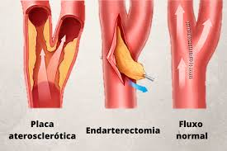
Estenose de Carótida: Tratamento Cirúrgico

Slide 66
Estenose de Carótida: Tratamento Endovascular
Nesta técnica, um stent é levado por meio de um cateter introduzido na artéria femoral (virilha), e é posicionado na carótida com a utilização de raio-X. O stent é liberado na região da estenose e “alarga” o vaso que estava estreitado.
Para evitar que fragmentos da placa aterosclerótica eventualmente possam se soltar durante a colocação do stent, e chegar ao cérebro, pelo mesmo cateter é implantado um pequeno dispositivo, semelhante a um pequeno filtro, que captura fragmentos de placa se estas se soltarem. Após o stent estar posicionado corretamente, este dispositivo é retirado e o procedimento é finalizado.
O cirurgião vascular é o especialista que está habilitado a indicar qual o melhor tipo de tratamento para cada paciente.

Slide 67
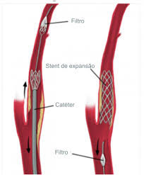
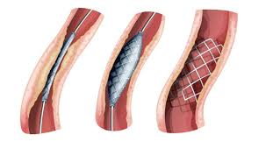
Estenose de Carótida: Tratamento Endovascular

Slide 68
Tratamento Magnético
Tato Magnético e dispersivos longitudinais com objetivo de estabelecer a relação magnética.
Técnicas dispersivas que sejam necessárias para preparação dos centros de força [se necessário].
Longitudinais concentrados, meia distância [geralmente ativantes], sobre coronário e frontal com efeito de paz em todo ser.
Concentrado calmante no Laríngeo seguido de concentrados calmantes nas regiões cervicais direita e esquerda [3 a 5 minutos].
Concentrados calmantes no cardíaco.
Concentrados ativantes em gástrico e esplênico.
Na região posterior harmonização do umeral e de acordo com a necessidade do paciente.
Perpendiculares.
Dispersivos finais [poucos – para desfazer a relação magnética].
Água fluidificada cerca de dois litros por semana.

Slide 69
Muito obrigado

